Slide 1
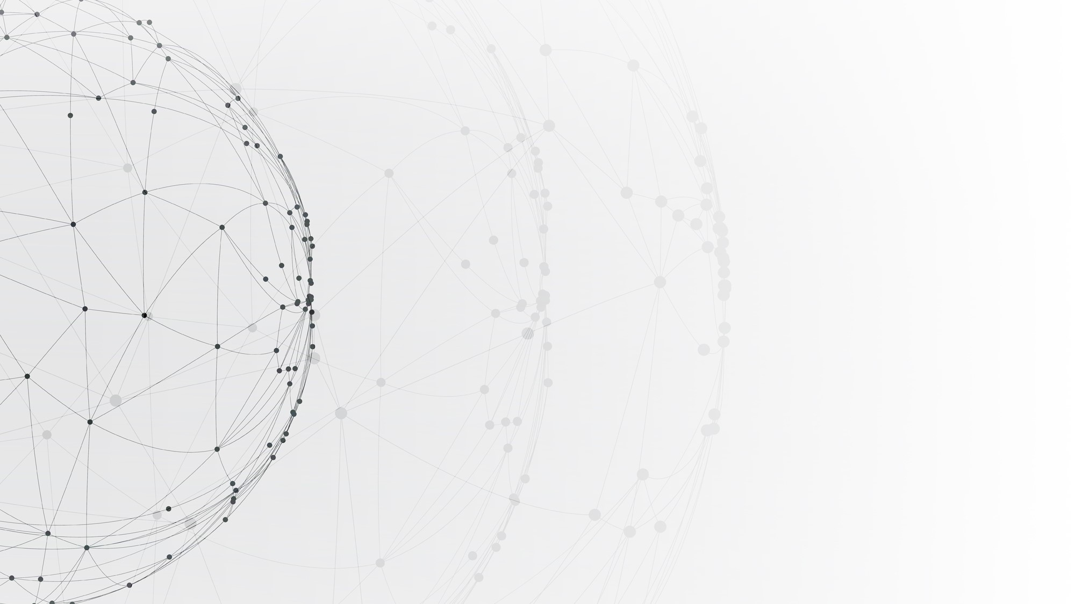
人工神经网络
Artificial neural networks

Slide 2
01
生物神经元
Biological neurons
02
CONTENT
人工神经元
Artificial neurons
目录 >>
03
人工神经网络
Artificial neurons networks
04
人工神经网络模型
models

Slide 3
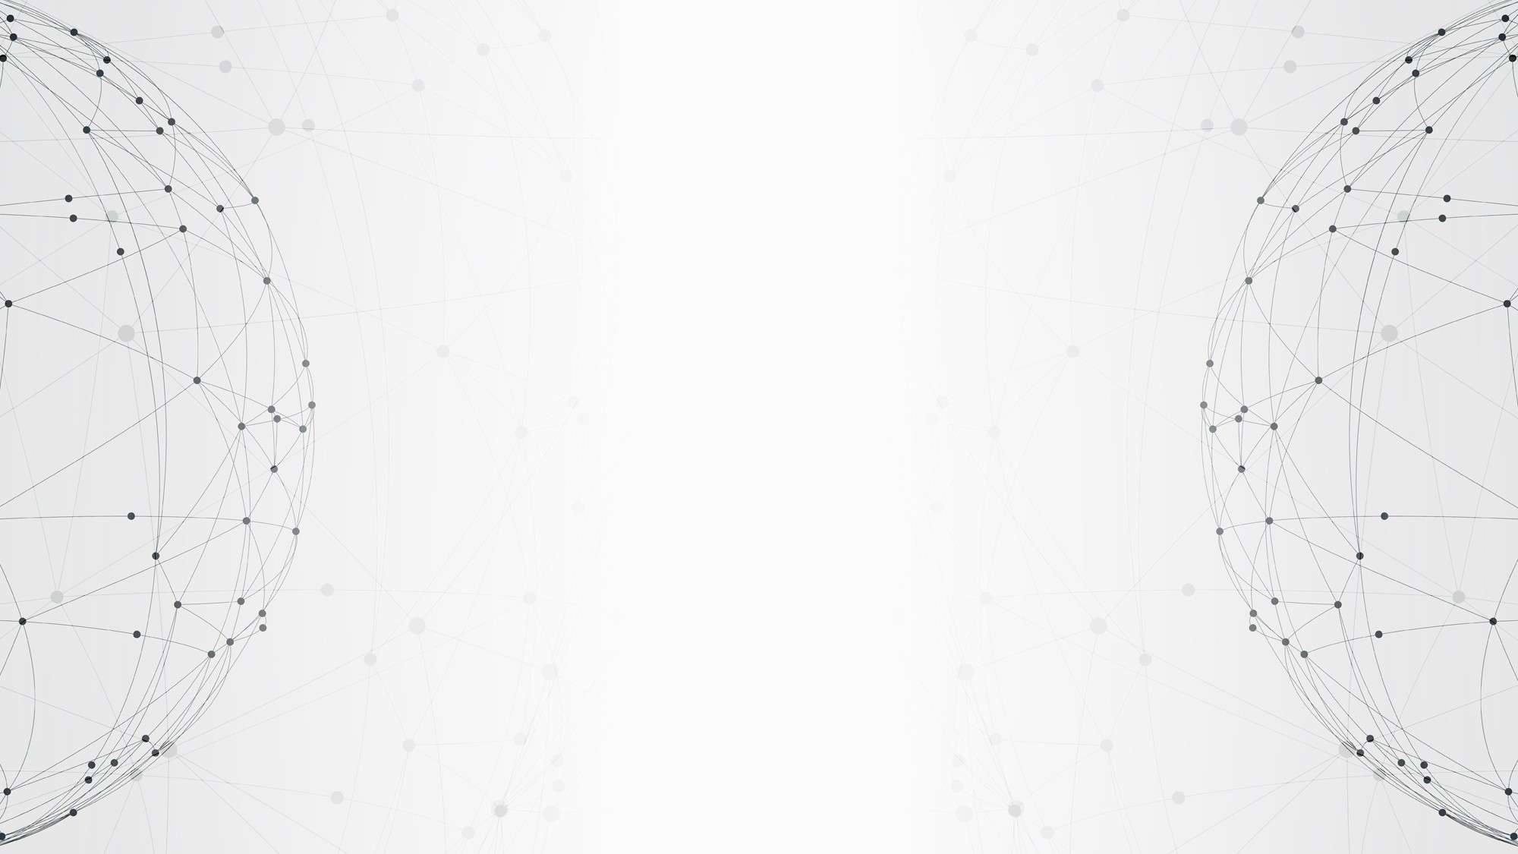
生物神经元
Biological neurons

Slide 4
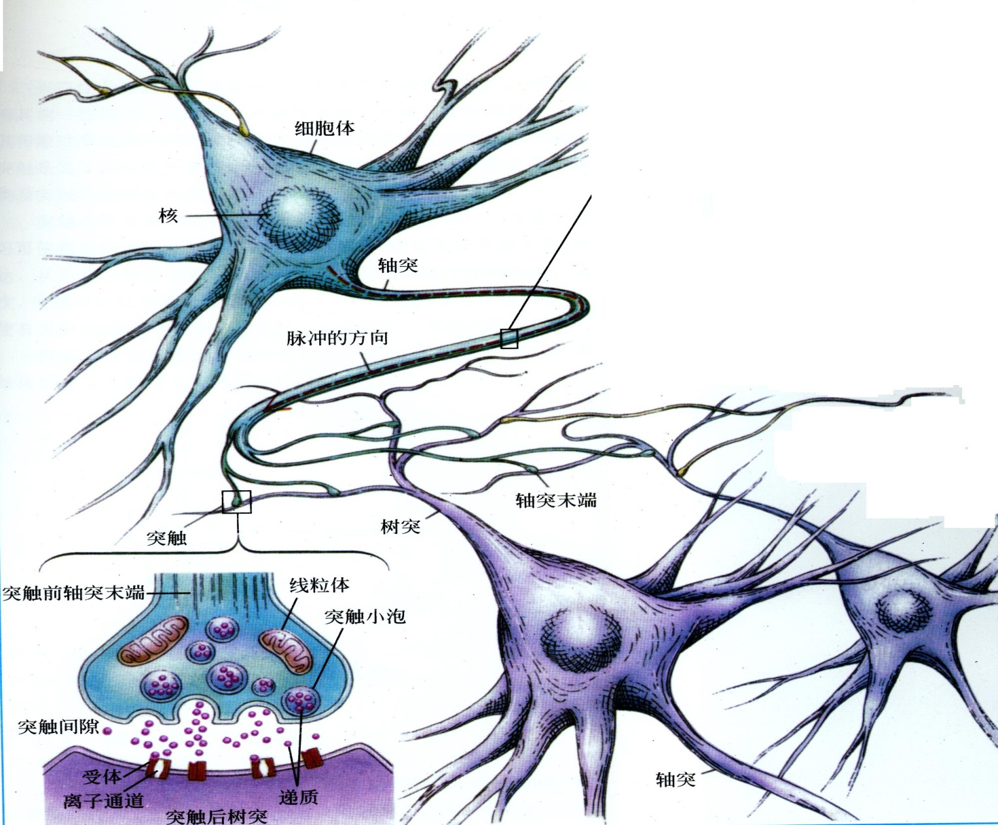
生物神经元在结构上由四部分组成:
细胞体(Cell body)
树突(Dendrite)
轴突(Axon)
突触(Synapse)

Slide 5
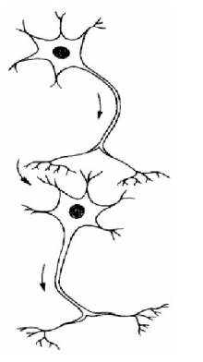
特性1：神经元的信息传递有着确定的方向：
一个神经元的树突——细胞体——轴突——突触——另一个神经元的树突
特性2：时空整合性
特性3：两种工作状态，兴奋状态和抑 制状态
特性4：结构的可塑性——学习记忆的基础

Slide 6
人工神经元
Artificial neurons

Slide 7
从生物学结构到
数学模型
3种基本元素：
一组连接、
一个加法器 、
一个激活函数

Slide 8
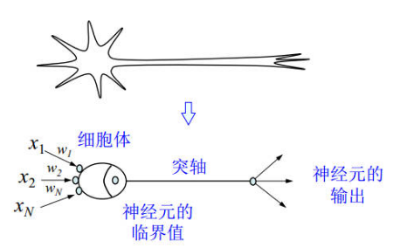
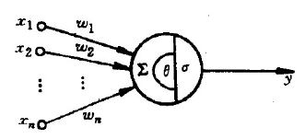
人工神经元模型：
X1,X2…Xm 为加于输入端（突触）上的输入信号；
ω 为相应的突触连接权系数，模拟突触传递强度的一个比例系数；
∑ 表示突触后信号的空间累加；
Θ 表示神经元的阀值
σ 表示神经元的激发函数

Slide 9
激发函数 σ 的作用：
控制输入对输出的激活作用
对输入、输出进行函数转换
将可能无限域的输入变换成指定的有限范围内的输出

Slide 10
单层感知器模型：

Slide 11
单层感知器工作原理：

Slide 12
激发函数的作用：
控制输入对输出的激活作用
对输入、输出进行函数转换
将可能无限域的输入变换成指定的有限范围内的输出

Slide 13
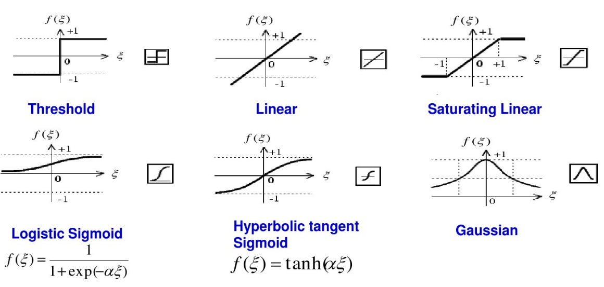
激发函数种类：

Slide 14
人工神经网络
Artificial neurons networks

Slide 15
什么是神经网络？
人工神经网络就是基于模仿生物大脑的结构和功能而构成的一种信息处理系统。

Slide 16
人工神经网络的特点：
1.自学习
2.自适应
3.并行处理
4.分布表达与计算

Slide 17
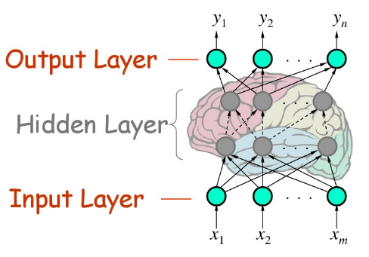
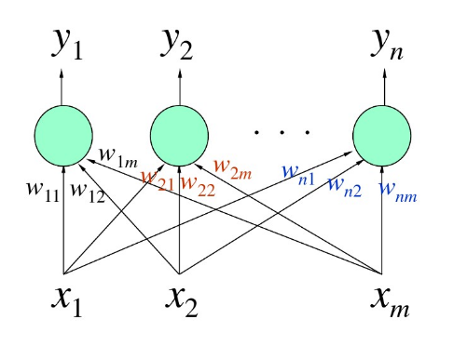
神经网络分类：
单层前向网络
多层前向网络

Slide 18
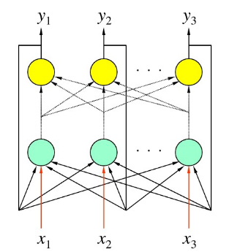
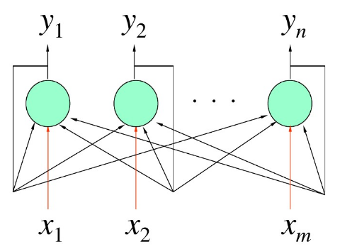
神经网络分类：
单层反馈网络
多层反馈网络

Slide 19
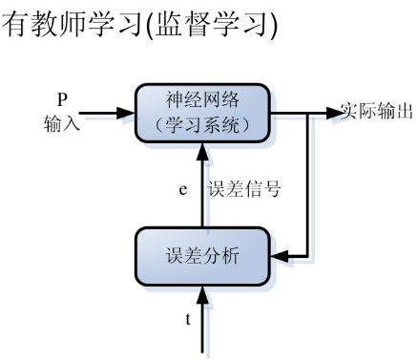
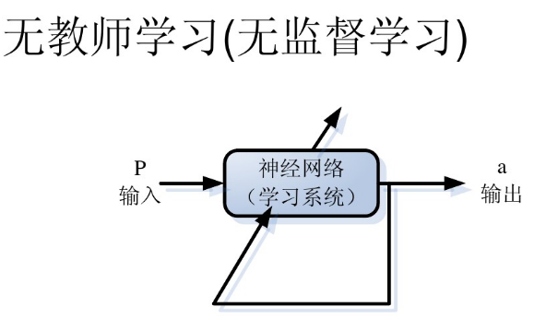
神经网络的学习方式：

Slide 20
人工神经网络模型

Slide 21
重要的人工神经网络模型：
BP神经网络
径向基网络
Hopfield网络
Boltzmann机
自组织网络
。。。。。。

Slide 22
BP神经网络：
误差逆传播算法（error back propagation）
BP算法是一种最有效的多层神经网络学习方法，其主要特点是信号前向传递，而误差后向传播，通过不断调节网络权重值，使得网络的最终输出与期望输出尽可能接近，以达到训练的目的。

Slide 23
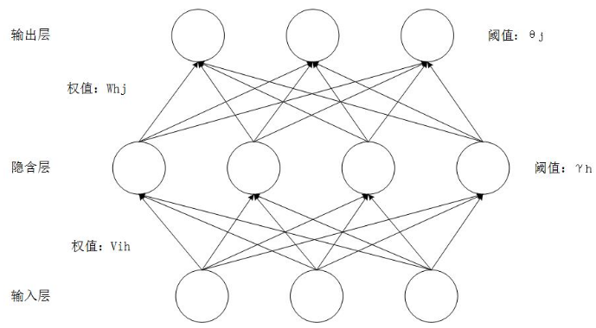
下面是一个简单的BP神经网络示意图：

Slide 24
THANK YOU

